Slide 1

あ
~要らないものは全て切り捨てろ~
member 原 和人
木下 大樹
Notes:
みなさん買いもので後悔した経験はありませんか？
僕はあります。同じマンガ本を買ってしまったり、似たような香料を買ってしまったり。他にもそこまで必要でもない物を買ってしまい、本当に買いたい時にお金がないなど後悔することが多い人生でした。そして私は次のようなシステムを思いつきました。

Slide 2

BASSARIとは （システム概要）
買って後悔したものを２度と繰り返さない
本当に欲しいものだけを買いたい
買ったものや捨てたものを管理する
Notes:
買って後悔した理由を明確に記載することで、次買う時「あれ？これ持ってないか？前回似たようなもの買って失敗したな」と思いだすきっかけに繋がると思います。文でまとめることによって頭を整理しやすいという効果もあると思います。これは捨てるときにも共通してできることだと思います。

Slide 3
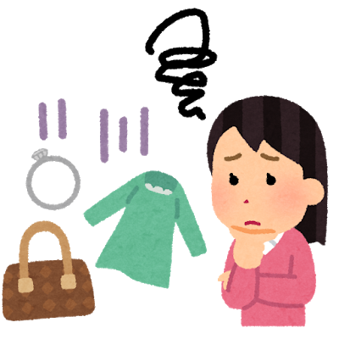
ペルソナ
買い物するときに、物を衝動買いしてしまい後悔する人
家が片付かなくて困っている人
買い物で失敗や後悔している人
買うか買わないか迷っている人
断捨離を始めてみたい人
Notes:
ペルソナですが、つい物を衝動買いしてしまう人や、家に物が多くて片付かない人、買い物で後悔や失敗したことがある人、買い物時に購入で迷っている人。断捨離を始めてみたい人が対象です。

Slide 4

ユーザ利用目的
浪費が減る
記録することで自分に必要な物がわかる
好きなことに使えるようになる
悪い買い物ぐせが治せる
楽に暮らせるようになる
Notes:
ユーザー利用目的で、1番のメリットは浪費が減ることです。なぜなら、捨てた理由や買った理由を記録することで自分に必要なものが理解できるようになります。そして好きなことにたくさん使えるようになり、さらに悪い買い物グセも治ります。すると自然と人生が明るく見えてくるはずです。いいや、そうに違いない

Slide 5
導入効果
買いたいものだけを買うことで老後２千万ためることができる・・・かも
本当に自分が必要なものだけを知ることができる。
最近買ったものを知ることで社会全体のトレンドをしることができる
部屋がきれいになり、彼女がきても怖くない、そして、彼女が出来ないことで男たちは闘争を求めアーマードコアの新作が発売される。
Notes:
導入効果としましては、買いたいものをだけを買うことによって浪費していたぶんのお金を貯金することができます。これで老後２千万問題が解決するかもしれません。
他にも、ユーザーのデータを集めることにより、本当に自分が買いたいものを知ることができます。
買ったもののデータを集めることにより社会のトレンドを知ることができます。
部屋がきれいになり、誰がきても恥ずかしくない部屋になると思います

Slide 6


使ったもの
MONACA
Onsen ui
jQuery
ニフクラ
TwitterAPI

Slide 7
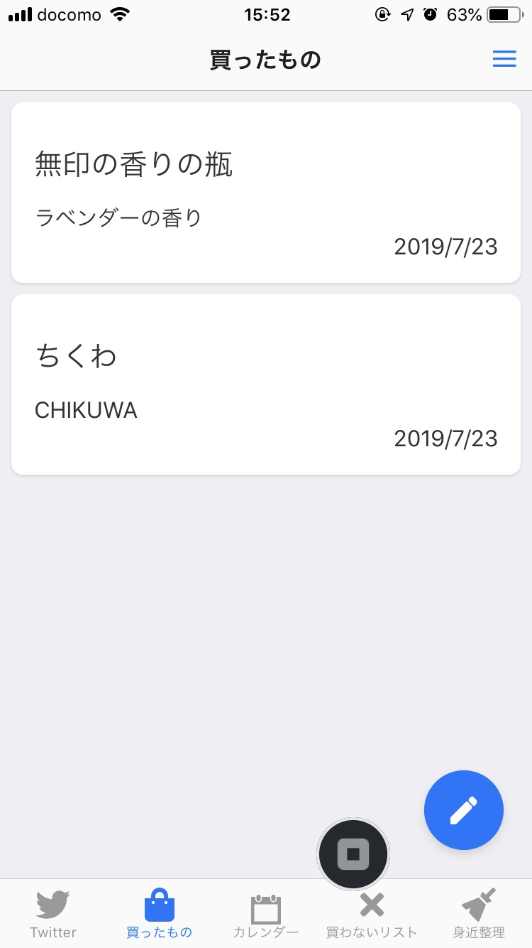
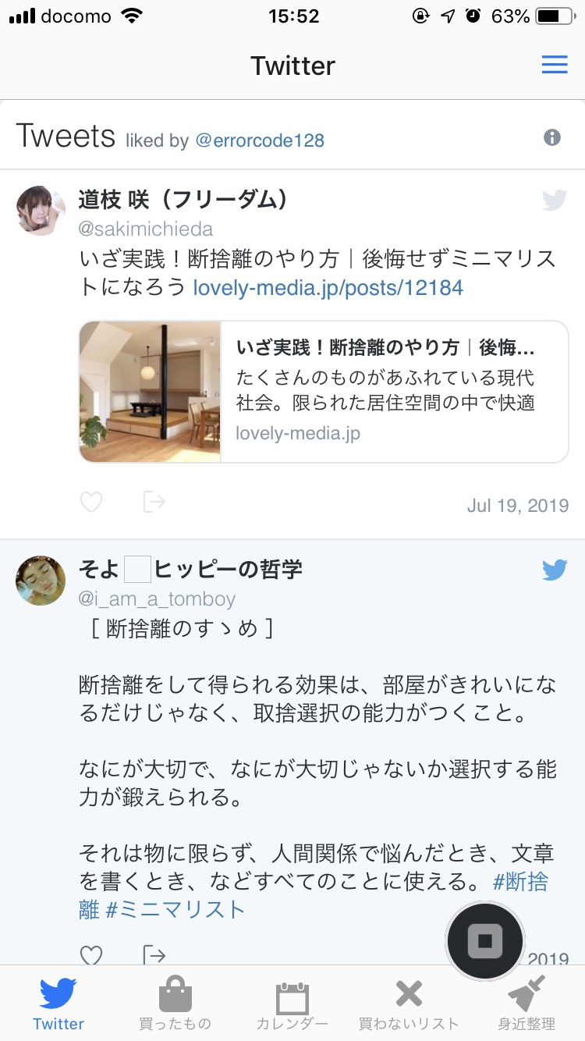
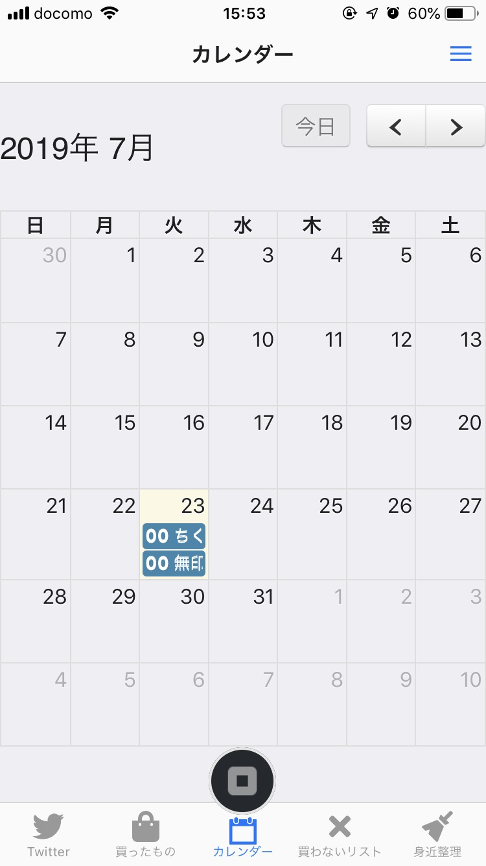
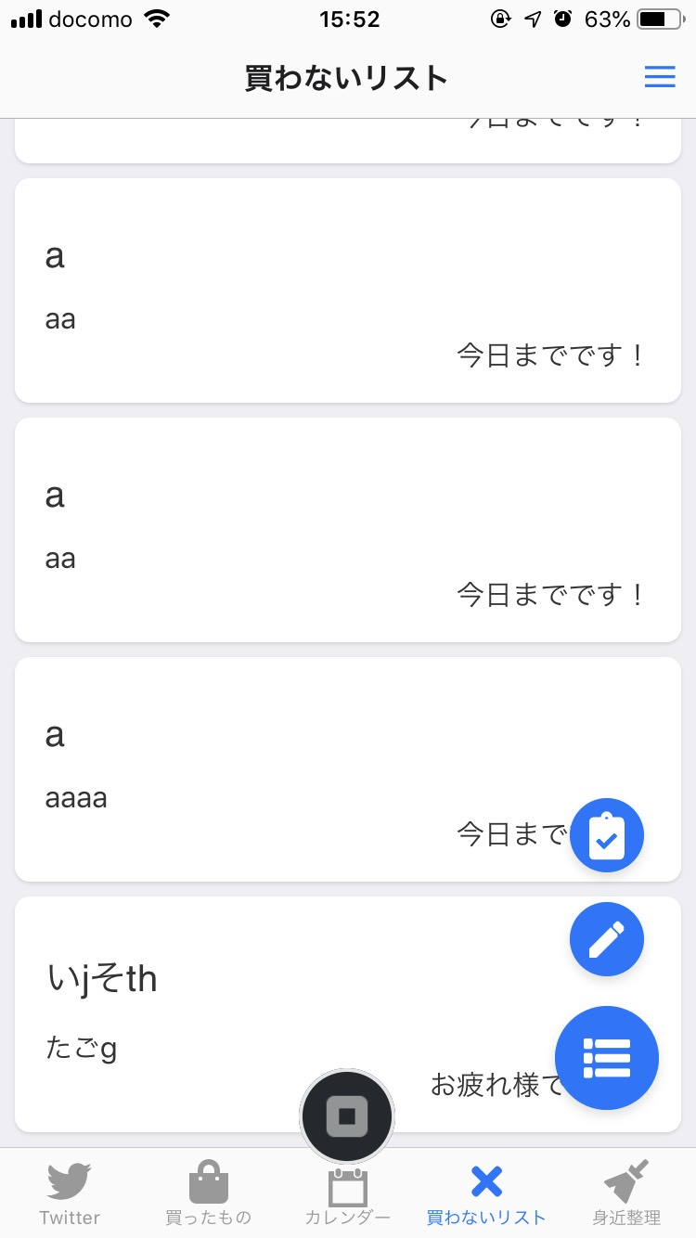
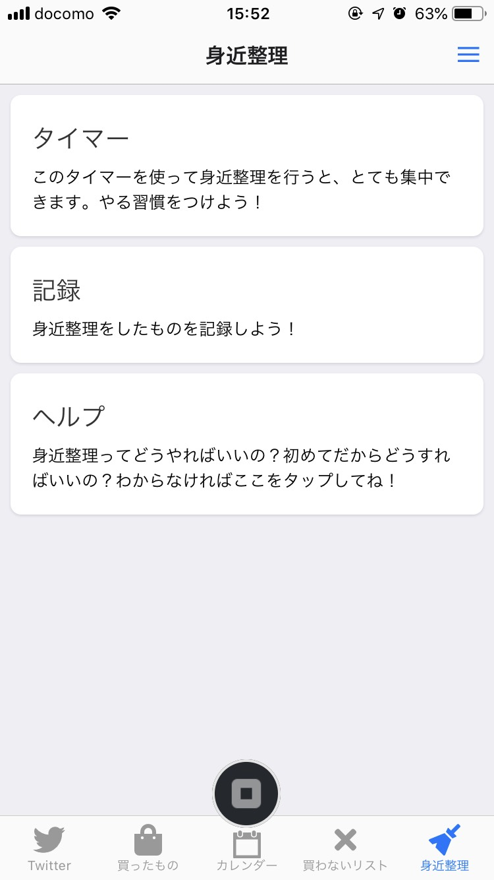
システムの動作フロー
Notes:
アプリ内では断捨離のことを身近整理と商標権の都合上書き換えてます。

Slide 8
実演

Slide 9
開発プロセスの振り返り
カレンダーなどの作成時にframework7というUIを後から知った
JavaScriptはむじい

Slide 10
展望
Twitter以外のSNSとの連携
OCRでの記録の簡略化
失敗掲示板の作成
メルカリとの連携（仲介料でウハウハ （^o^）/）
相談機能
リストの進化
Notes:
Twitter以外のSNSでFacebookやlineと連携したい
OCRによる記録の簡略
アプリ内でも他のユーザーと会話ができる失敗掲示板の作成
メルカリとの連携
相談機能の実装
削除機能やジャンル分けがないので時間をください

